Slide 1


Γλώσσα‘Προγραμματισμού’: {
ex-apostaseos.html
diarkeia_10-mines.css
[16η Εβδομάδα]
[Python]
< Εισηγητής: Νίκος Κούκος >
}
ΕΚΠΑΙΔΕΥΤΙΚΟΣ ΟΜΙΛΟΣ ΕΥΔΟΚΙΜΟΣ

Slide 2
16.0.1{
ΑΣΚΗΣΕΙΣ ΠΡΟΗΓΟΥΜΕΝΟΥ ΚΕΦΑΛΑΙΟΥ
ex-apostaseos.html
diarkeia_10-mines.css
'''
Γράψτε ένα προγραμματάκι το οποίο να έχει τρία πεδία εισαγωγής:
Όνομα, User ID, και Password, καθώς κι ένα κουμπί εισαγωγής, "ΥΠΟΒΟΛΗ".
'''
import tkinter as tk
root = tk.Tk()
root.geometry("400x250")
name = tk.Label(root, text = "Όνομα").place(x = 30, y = 50)
email = tk.Label(root, text = "User ID").place(x = 30, y = 90)
password = tk.Label(root, text = "Password").place(x = 30, y = 130)
sbmitbtn = tk.Button(root, text = "ΥΠΟΒΟΛΗ", activebackground = "green", activeforeground = "blue").place(x = 120, y = 170)
entry1 = tk.Entry(root).place(x = 85, y = 50)
entry2 = tk.Entry(root).place(x = 85, y = 90)
entry3 = tk.Entry(root).place(x = 90, y = 130)
root.mainloop()
}
Γλώσσα Προγραμματισμού Python

Slide 3
16.0.2{
ΑΣΚΗΣΕΙΣ ΠΡΟΗΓΟΥΜΕΝΟΥ ΚΕΦΑΛΑΙΟΥ
ex-apostaseos.html
diarkeia_10-mines.css
'''
Γράψτε ένα προγραμματάκι χρησιμοποιώντας το tkinter module,
το οποίο πρέπει να δημιουργεί ένα checkbutton με κείμενο:
"Τσεκάρισμα όταν είναι True". Χρησιμποιείστε μια
μεταβλητή boolean για να διευκολυνθείτε.
'''
<
import tkinter as tk
from tkinter import ttk
root = tk.Tk()
my_boolean_var = tk.BooleanVar()
my_checkbutton = ttk.Checkbutton(
text="Τσεκάρισμα όταν είναι True",
variable=my_boolean_var
)
my_checkbutton.pack()
root.mainloop()
>
}
Γλώσσα Προγραμματισμού Python

Slide 4
16.1.1{
Widgets του tkinter
ex-apostaseos.html
diarkeia_10-mines.css
Button
Το γραφικό στοιχείο Button χρησιμοποιείται για την εμφάνιση των κουμπιών στην εφαρμογή μας.
#Δημιουργία μεθόδου η οποία καλείται με το πάτημα του κουμπιού
def helloCallBack():
msg = messagebox.showinfo( "Hello Python", "Hello World")
# Δημιουργία του αντικειμένου κουμπιού
B = Button(top, text = "Hello", command = helloCallBack)
# Τοποθέτηση του κουμπιού
B.place(x = 50,y = 50)
top.mainloop()
>
<
from tkinter import *
from tkinter import messagebox
# Δημιουργία αντικειμένου
top = Tk()
top.geometry("100x100")
}
Γλώσσα Προγραμματισμού Python

Slide 5
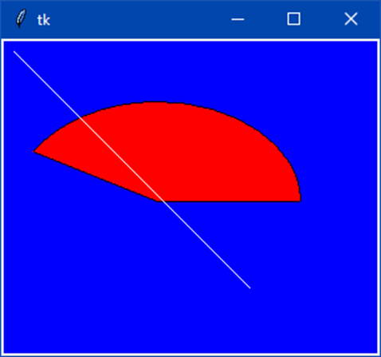
16.1.2{
Widgets του tkinter
ex-apostaseos.html
diarkeia_10-mines.css
Canvas
Το widget Canvas χρησιμοποιείται για τη σχεδίαση σχημάτων, όπως γραμμές, οβάλ, πολύγωνα και ορθογώνια.
<
from tkinter import *
from tkinter import messagebox
top = Tk()
C = Canvas(top, bg = "blue", height = 250, width = 300)
coord = 10, 50, 240, 210
arc = C.create_arc(coord, start = 0, extent = 150, fill = "red")
line = C.create_line(10,10,200,200,fill = 'white')
C.pack()
top.mainloop()
>
}
Γλώσσα Προγραμματισμού Python

Slide 6
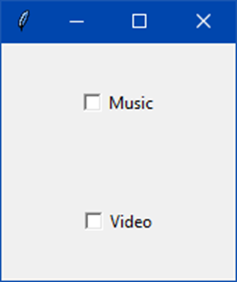
16.1.3{
Widgets του tkinter
ex-apostaseos.html
diarkeia_10-mines.css
Checkbutton
Το γραφικό στοιχείο Checkbutton χρησιμοποιείται για την εμφάνιση ενός αριθμού επιλογών ως πλαίσια ελέγχου. Ο χρήστης μπορεί να επιλέξει πολλές επιλογές ταυτόχρονα.
<
from tkinter import *
import tkinter
top = Tk()
CheckVar1 = IntVar()
CheckVar2 = IntVar()
C1 = Checkbutton(top, text = "Music", variable = CheckVar1, \
onvalue = 1, offvalue = 0, height=5, \
width = 20, )
C2 = Checkbutton(top, text = "Video", variable = CheckVar2, \
onvalue = 1, offvalue = 0, height=5, \
width = 20)
C1.pack()
C2.pack()
top.mainloop()
>
}
Γλώσσα Προγραμματισμού Python

Slide 7

16.1.4{
Widgets του tkinter
ex-apostaseos.html
diarkeia_10-mines.css
Entry
Το γραφικό στοιχείο Entry χρησιμοποιείται για την εμφάνιση ενός πεδίου κειμένου μιας γραμμής για την αποδοχή τιμών από έναν χρήστη.
<
from tkinter import *
top = Tk()
L1 = Label(top, text = "Όνομα χρήστη")
L1.pack( side = LEFT)
E1 = Entry(top, bd = 5)
E1.pack(side = RIGHT)
top.mainloop()
>
}
Γλώσσα Προγραμματισμού Python

Slide 8
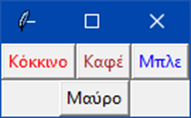
16.1.5{
Widgets του tkinter
ex-apostaseos.html
diarkeia_10-mines.css
Frame
Το γραφικό στοιχείο Frame χρησιμοποιείται ως γραφικό στοιχείο κοντέινερ για την οργάνωση άλλων γραφικών στοιχείων.
<
from tkinter import *
root = Tk()
frame = Frame(root)
frame.pack()
bottomframe = Frame(root)
bottomframe.pack( side = BOTTOM )
redbutton = Button(frame, text = "Κόκκινο", fg = "red")
redbutton.pack( side = LEFT)
greenbutton = Button(frame, text = "Καφέ", fg="brown")
greenbutton.pack( side = LEFT )
bluebutton = Button(frame, text = "Μπλε", fg = "blue")
bluebutton.pack( side = LEFT )
blackbutton = Button(bottomframe, text = "Μαύρο", fg = "black")
blackbutton.pack( side = BOTTOM)
root.mainloop()
>
}
Γλώσσα Προγραμματισμού Python

Slide 9

16.1.6{
Widgets του tkinter
ex-apostaseos.html
diarkeia_10-mines.css
Label
Το γραφικό στοιχείο Label χρησιμοποιείται για την παροχή λεζάντας μιας γραμμής για άλλα γραφικά στοιχεία. Μπορεί επίσης να περιέχει εικόνες.
<
from tkinter import *
root = Tk()
var = StringVar()
label = Label( root, textvariable = var, relief = RAISED )
var.set("Γεια! Τι κάνετε;")
label.pack()
root.mainloop()
>
}
Γλώσσα Προγραμματισμού Python

Slide 10
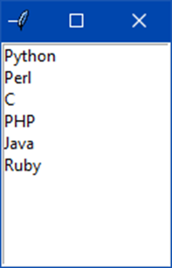
16.1.7{
Widgets του tkinter
ex-apostaseos.html
diarkeia_10-mines.css
Listbox
Το γραφικό στοιχείο Listbox χρησιμοποιείται για την παροχή μιας λίστας επιλογών σε έναν χρήστη.
<
from tkinter import *
import tkinter
top = Tk()
Lb1 = Listbox(top)
Lb1.insert(1, "Python")
Lb1.insert(2, "Perl")
Lb1.insert(3, "C")
Lb1.insert(4, "PHP")
Lb1.insert(5, "Java")
Lb1.insert(6, "Ruby")
Lb1.pack()
top.mainloop()
<
}
Γλώσσα Προγραμματισμού Python

Slide 11

16.1.8{
Widgets του tkinter
ex-apostaseos.html
diarkeia_10-mines.css
Menubutton
Το γραφικό στοιχείο Menubutton χρησιμοποιείται για την εμφάνιση μενού στην εφαρμογή σας.
<
from tkinter import *
import tkinter
top = Tk()
mb = Menubutton ( top, text = "Σάλτσες", relief = RAISED )
mb.grid()
mb.menu = Menu ( mb, tearoff = 0 )
mb["menu"] = mb.menu
mayoVar = IntVar()
ketchVar = IntVar()
mb.menu.add_checkbutton ( label = "Μαγιονέζα",
variable = mayoVar )
mb.menu.add_checkbutton ( label = "Κέτσαπ",
variable = ketchVar )
mb.pack()
top.mainloop()
>
}
Γλώσσα Προγραμματισμού Python

Slide 12
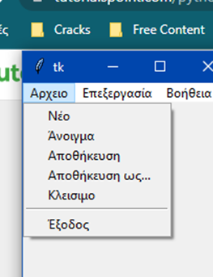
16.1.9{
Widgets του tkinter
ex-apostaseos.html
diarkeia_10-mines.css
Menu
Το γραφικό στοιχείο Μενού χρησιμοποιείται για την παροχή διαφόρων εντολών σε έναν χρήστη. Αυτές οι εντολές περιέχονται στο Menubutton.
<
from tkinter import *
def donothing():
filewin = Toplevel(root)
button = Button(filewin, text="Do nothing button")
button.pack()
root = Tk()
menubar = Menu(root)
filemenu = Menu(menubar, tearoff = 0)
filemenu.add_command(label = "Νέο", command = donothing)
filemenu.add_command(label = "Άνοιγμα", command = donothing)
filemenu.add_command(label = "Αποθήκευση", command = donothing)
……………..
Δείτε τον υπόλοιπο κώδικα στις σημειώσεις
>
}
Γλώσσα Προγραμματισμού Python

Slide 13
16.2.0{
ΑΣΚΗΣΕΙΣ
ex-apostaseos.html
diarkeia_10-mines.css
<
1.
Δημιουργήστε ένα γραφικό περιβάλλον με το tkinter, το οποίο να περιέχει ένα label και να αλλάξετε τη γραμματοσειρά σε Arial Bold, καθώς και το μέγεθός της σε 70 και να την κάνετε με έντονη γραφή. (tkinter_label_change_less16.py).
2.
Δημιουργήστε ένα γραφικό περιβάλλον με ένα παράθυρο στο οποίο να θέσετε το προεπιλεγμένο του μέγεθος σε 600x300 κα τον τίτλο του σε «-Προεπιλεγμένο μέγεθος πραθύρου-« με το tkinter. (tkinter_window_16less.py)
3.
Φτιάξτε ένα απλό παράθυρο στο tkinter στο οποίο να απενεργοποιείτε το resizing του παραθύρου. (tkinter_disable_resizing_16less.py)
>
}
Γλώσσα Προγραμματισμού Python

